Slide 1
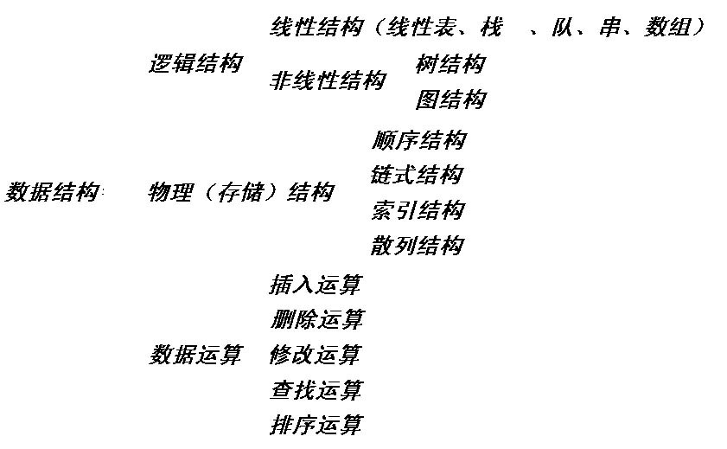
数据结构课程的内容

Slide 2
第10章 内部排序
10.1 概述
10.2 插入排序
10.3 交换排序
10.4 选择排序
10.5 归并排序
10.6 基数排序

Slide 3
10.1 概述
1. 什么是排序？
将一组杂乱无章的数据按一定的规律顺次排列起来。
存放在数据表中
按关键字排序
2. 排序的目的是什么？
—便于查找！
3.排序算法的好坏如何衡量？
时间效率—排序速度（即排序所花费的全部比较次数）
空间效率—占内存辅助空间的大小
稳定性—若两个记录A和B的关键字值相等，但排序后A、B的先后次序保持不变，则称这种排序算法是稳定的。

Slide 4
稳定排序与不稳定排序
假设 K_{i} = K_{j} ，且排序前序列中 R_{i} 领先于 R_{j}
稳定排序：若在排序后的序列中 R_{i} 仍领先于 R_{j} ，则称排序方法是稳定的。
不稳定排序：若在排序后的序列中 R_{j} 领先于 R_{i} ，则称排序方法是不稳定的。
例，序列 3 15 8 8 6 9
稳定的
若排序后得 3 6 8 8 9 15
不稳定的
若排序后得 3 6 8 8 9 15

Slide 5
4. 什么叫内部排序？什么叫外部排序？
若待排序记录都在内存中，称为内部排序；
若待排序记录一部分在内存，一部分在外存，则称为外部排序。
注：外部排序时，要将数据分批调入内存来排序，中间结果还要及时放入外存，显然外部排序要复杂得多。
5.待排序记录在内存中怎样存储和处理？
顺序排序，连续存储，排序时直接移动记录
链表排序，静态链表，排序时只移动指针
地址排序，连续存储，排序时先移动地址，最后再移动记录
注：地址排序中可以增设一维数组来专门存放记录的地址。

Slide 6
6. 顺序存储（顺序表）的抽象数据类型如何表示？
注：大多数排序算法都是针对顺序表结构的(便于直接移动元素)
# define MAXSIZE 20 //设记录数不超过20个
typedef int KeyType ; //设关键字为整型量（int型）
Typedef struct { //定义每个记录（数据元素）的结构
KeyType key ; //关键字
InfoType otherinfo; //其它数据项
}RecordType，node ; //例如node.key表示其中一个分量
Typedef struct { //定义顺序表L的结构
RecordType r [ MAXSIZE +1 ]; //存储顺序表的向量
//r[0]一般作哨兵或缓冲区
int length ; //顺序表的长度
}SqList ,L; //例如L.r或L.length表示其中一个分量
若r数组是表L中的一个分量且为node类型，
则r中某元素的key分量表示为：r[i].key

Slide 7
7. 内部排序的算法有哪些？
按排序的规则不同，可分为5类：
插入排序
交换排序
选择排序
归并排序
基数排序
按排序算法的时间复杂度不同，可分为3类：
简单的排序算法：时间效率低，O(n²)
先进的排序算法: 时间效率高，O( nlog₂n )
基 数 排 序 算法：时间效率高，O( d×n)
d＝关键字的位数(长度)

Slide 8
10.2 插入排序
每步将一个待排序的对象，按其关键码大小，插入到前面已经排好序的一组对象的适当位置上，直到对象全部插入为止。
简言之，边插入边排序，保证子序列中随时都是排好序的。
插入排序有多种具体实现算法：
1）直接插入排序
2）折半插入排序
3）2-路插入排序
4）表插入排序
5）希尔排序
小改进
大改进

Slide 9
1) 直接插入排序
最简单的排序法！
新元素插入到哪里？
在已形成的有序表中线性查找，并在适当位置插入，把原来位置上的元素向后顺移。
例1：关键字序列T=（13，6，3，31，9，27，5，11），
请写出直接插入排序的中间过程序列。
【13】, 6, 3, 31, 9, 27, 5, 11
【6, 13】, 3, 31, 9, 27, 5, 11
【3, 6, 13】, 31, 9, 27, 5, 11
【3, 6, 13，31】, 9, 27, 5, 11
【3, 6, 9, 13，31】, 27, 5, 11
【3, 6, 9, 13，27, 31】, 5, 11
【3, 5, 6, 9, 13，27, 31】, 11
【3, 5, 6, 9, 11，13，27, 31】

Slide 10

例1：关键字序列T= （21，25，49，25*，16，08）， 请写出直接插入排序的具体实现过程。
*表示后一个25
解：假设该序列已存入一维数组r[7]中，将r[0]作为哨兵（Temp）。则程序执行过程为：
49
49
49
49
49
49
16
25
25*
初态：
哨
兵
25
25*
25*
25
25*
25
25*
21
16
21
25*
21
21
16
21
16
16
08
08
08
08
0 1 2 3 4 5 6
完成!
i=1
i=2
i=3
i=4
i=5
i=6
时间效率： 因为在最坏情况下，所有元素的比较次数总和为（0＋1＋…＋n-1)→O(n²)。其他情况下也要考虑移动元素的次数。 故时间复杂度为O(n²)
空间效率：仅占用1个缓冲单元——O（1）
算法的稳定性：因为25*排序后仍然在25的后面——稳定

Slide 11
直接插入排序算法的实现：
（参见教材P265）
void InsertSort ( SqList &L ) { //对顺序表L作直接插入排序
for ( i = 2; i <=L.length; ++ i ) //直接在原始无序表L中排序
if (L.r[i].key < L.r[i-1].key) {//若L.r[i]较小则插入有序子表内
L.r[0]= L.r[i]; //复制为哨兵
//只要子表元素比哨兵大就不断后移直到子表元素小于哨兵
for ( j=i-1; L.r[0].key < L.r[j].key; --j )
L.r[j+1]= L.r[j];
//哨兵值送入当前要插入的位置（包括插入到表首）
L.r[j+1]= L.r[0];
} //if
}// InsertSort

Slide 12
2） 折半插入排序
一个容易想到的改进方法：
既然子表有序且为顺序存储结构，则插入时采用折半查找可加速。
折半插入排序基本思想是：设在顺序表中有一 个对象序列 V[0], V[1], …, v[n-1]。其中，v[0], V[1], …, v[i-1] 是已经排好序的对象。在插入 v[i] 时，利用折半搜索法寻找 v[i] 的插入位置。
优点：比较次数大大减少，全部元素比较次数仅为O(nlog₂n)。
时间效率：虽然比较次数大大减少，可惜移动次数并未减少， 所以排序效率仍为O(n²) 。
空间效率：仍为 O（1）
稳 定 性： 稳定

Slide 13
3） 2-路插入排序
这是对折半插入排序的一种改进，其目的是减少排序过程中的移动次数。
代价：需要增加n个记录的辅助空间。增开辅助数组d, 大小与r相同。
思路：将r[1]赋值给d[1]；以d[1]内容为中值，排序过程中形成两个有序部分；前半部分序列的值都小于d[1],后半部分序列的值都大于d[1]；每次将r[i]元素逐个与d[1]比较，r[i]<d[1]插入到d[1]值之前的有序序列中；
r[i]>d[1]插入到d[1] 之后的有序序列中。
实现：
设first指针指示小于d[1]的有序序列中最小的记录；
设final指针指示大于d[1]的有序序列中最大的记录

Slide 14
3） 2-路插入排序
以T[1]内容为中值
（参见教材P267—268例）
例：待排序列T=(49，38，65，97, 76, 13, 27, 49*）
i=1: (49)
i=2: (38) (49)
i=3: (38) (49 65)
↑final
↑first
↑final
↑first
↑final
↑first
i=4: (38) (49 65 97)
i=5: (38) (49 65 76 97)
↑first
↑final
↑first
↑final
i=6: (13 38) (49 65 76 97)
i=7: (13 27 38) (49 65 76 97)
↑first
↑final
↑first
↑final
在2-路插入排序中，移动记录的次数约为n²/8。因此，2-路插入排序只能减少移动次数，而不能绝对避免移动记录。
当r[1]是待排序列关键字中最小或最大的记录时，2-路插入排序就完全失去其优越性。
i=8: (13 27 38 49 49* 65 76 97)
↑first
↑final

Slide 15
4）表插入排序
讨论：若记录是链表结构，用直接插入排序行否？
答：行，而且无需移动元素，时间效率更高！
但请注意：单链表结构无法实现“折半查找”
基本思想：在顺序存储结构中，给每个记录增开一个指针分量，在排序过程中将指针内容逐个修改为已经整理（排序）过的后继记录地址。
优点：在排序过程中不移动元素，只修改指针。
此方法具有链表排序和地址排序的特点

Slide 16
例：关键字序列 T=(21，25，49，25*，16，08）， 请写出表插入排序的具体实现过程。
*表示后一个25
解：假设该序列（结构类型)已存入一维数组r[7]中，将r[0]作为表头结点。则算法执行过程为：
i | 关键字 r[i].key | next r[i].link
0
1 | 21
2 | 25
3 | 49
4 | 25*
5 | 16
6 | 08
表头结点
-MaxNum
1
5
初态
i=1
6
0
2
指向第1个元素
i=2
0
4
3
i=3
0
i=4
3
i=5
1
i=6
5

Slide 17
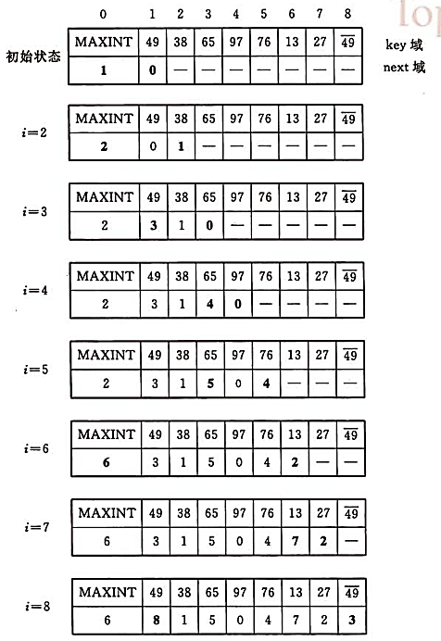

Slide 18
表插入排序的算法
int LinkInsertSort (Linklist &L) {
L.r[0].Key = MaxNum;
L.r[0]. Link = 1;
L.r[1].Link = 0; //形成循环链表
for ( int i = 2; i <= L.length; i++ ) {
int current = L.r[0]. Link; //current=当前记录指针
int pre = 0; //pre=当前记录current的前驱指针
while ( L.r[current]. Key <= L.r[i]. Key) {
pre = current; //current指针准备后移, pre跟上；
current = L.r[current]. Link; } //找插入位置(即p=p->link)
L.r[i]. Link = current; //新记录r[i]找到合适序位开始插入
L.r[pre]. Link = i; //在pre与current之间链入
} //for
} //LinkInsertSort

Slide 19
表插入排序算法分析：
① 无需移动记录，只需修改2n次指针值。但由于比较次数没有减少，故时间效率仍为O(n²) 。
② 空间效率肯定低，因为增开了指针分量（但在运算过程中没有用到更多的辅助单元）。
③ 稳定性：稳定。
注：此算法得到的只是一个有序链表，查找记录时只能满足顺序查找方式。
改进：可以根据表中指针线索，很快对所有记录重排，形成真正的有序表（顺序存储方式），从而能满足折半查找方式。具体实现见教材P269。

Slide 20
5）希尔（shell）排序
又称缩小增量排序
基本思想：先将整个待排记录序列分割成若干子序列,分别进行直接插入排序，待整个序列中的记录“基本有序”时，再对全体记录进行一次直接插入排序。
技巧：子序列的构成不是简单地“逐段分割”，而是将相隔某个增量dk的记录组成一个子序列,让增量dk逐趟缩短（例如依次取5,3,1），直到dk＝1为止。
优点：让关键字值小的元素能很快前移，且序列若基本有序时，再用直接插入排序处理，时间效率会高很多。

Slide 21
例：关键字序列 T=(49，38，65，97, 76, 13, 27, 49*，55, 04），请写出希尔排序的具体实现过程。
r[i]
0 | 1 | 2 | 3 | 4 | 5 | 6 | 7 | 8 | 9 | 10
 | 49 | 38 | 65 | 97 | 76 | 13 | 27 | 49* | 55 | 04
初态：
第1趟 (dk=5)
49
13
38
27
49*
65
97
55
76
04
13
49
27
38
49*
65
55
97
04
76
第2趟 (dk=3)
13
13
27
04
49*
49*
55
38
04
27
49
49
38
55
65
65
97
97
76
76
第3趟 (dk=1)
13
04
04
13
49*
27
38
49*
27
49
55
65
97
76
76
97
算法分析：开始时dk 的值较大，子序列中的对象较少，排序速度较快；随着排序进展，dk 值逐渐变小，子序列中对象个数逐渐变多，由于前面工作的基础，大多数对象已基本有序，所以排序速度仍然很快。

Slide 22
课堂练习：
练1. 欲将序列（Q, H, C, Y, P, A, M, S, R, D, F, X）中的关键码按字母升序重排，则初始步长为4的希尔排序一趟的结果是？
答：原始序列： Q, H, C, Y, P, A, M, S, R, D, F, X
shell一趟后：
P,
A,
C,
S,
Q,
D,
F,
X ,
R,
H,
M,
Y

Slide 23
原始序列： 256，301，751，129，937，863，742，694，076，438
练2. 以关键字序列（256，301，751，129，937，863，742，694，076，438）为例，写出执行希尔排序（取dk=5, 3, 1）算法的各趟排序结束时，关键字序列的状态。
256，301，751，129，937，863，742，694，076，438
256，301，751，129，937，863，742，694，076，438
256，301，694，129，937，863，742，751，076，438
256，301，694，076，937，863，742，751，129，438
第1趟
dk=5
第2趟
dk=3
第3趟
dk=1
256，301，694，076，438，863，742，751，129，937
希尔排序
076，301，129，256，438，694，742，751，863，937
076，301，694，256，438，863，742，751，129，937
256，301，694，076，438，863，742，751，129，937
256，301，694，076，438，863，742，751，129，937
076，301，694，256，438，863，742，751，129，937
076，301，694，256，438，863，742，751，129，937
076，301，129，256，438，694，742，751，863，937
076，301，129，256，438，694，742，751，863，937
076，129，256，301，438，694，742，751，863，937
(取dk=5, 3, 1)

Slide 24
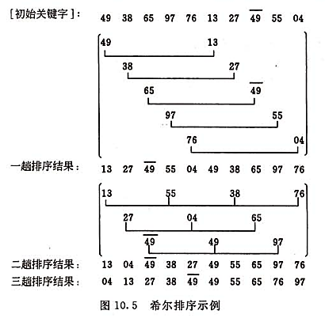

Slide 25
希尔排序算法（主程序）
参见教材P272
void ShellSort(SqList &L，int dlta[ ]，int t)
{ //按增量序列dlta[0…t-1]对顺序表L作Shell排序
for(k=0；k<t；++k)
{
ShellInsert(L，dlta[k])；
}
} // ShellSort
dk值依次装在dlta[t]中
//增量为dlta[k]的一趟插入排序

Slide 26
希尔排序算法（其中某一趟的排序操作）
void ShellInsert(SqList &L，int dk)
参见教材P272
{ //对顺序表L进行一趟增量为dk的Shell排序，dk为步长因子
for(i=dk+1；i<=L.length； ++ i)
if(r[i].key < r[i-dk].key) {
r[0]=r[i]；
for(j=i-dk; j>0&&(r[0].key<r[j].key); j-=dk) r[j+dk]=r[j]；
r[j+dk]=r[0]；
} //if
} //ShellInsert
//开始将r[i] 插入有序增量子表
//暂存在r[0] ，此处r[0]仍是哨兵
//关键字较大的记录在子表中不断后移
//在本趟结束时将r[i]插入到正确位置
理解难点：整理动作是二合一的， r[0] 仍是每个dk子集的哨兵，用于子集的彻底排序！

Slide 27
对前页程序中间for循环的理解：
空间效率与算法设计有关
for(i=dk+1；i<=L.length； ++ i)
if(r[i].key < r[i-dk].key) {
r[0]=r[i]；
大者后移
for(j=i-dk; j>0&&(r[0].key<r[j].key); j-=dk) r[j+dk]=r[j]；
r[j+dk]=r[0]；
}
如果没有此句，就只能实现相临的两个数之间的比较，而不能两两都比较到，所以有可能达不到排序的目的。
例如当dk=5时，第一趟比较之前的原始子集是：
5 7 4
i=1 i+dk=6 i+2dk=11
如果不用for循环，比较的结果是 5，4，7
只有执行for循环后，比较结果才会是 4，5，7

Slide 28
